Slide 1

OPTICLIM
Guyane
ADEME Guyane
AIEE
IMAGEEN
FLI
Session du 20 et 21 mai 2015

Slide 2
Séquence 12
Problématique des systèmes de petite climatisation dans le contexte de la démarche d’efficacité énergétique dans les bâtiments
Les limites de la conception bioclimatique

Slide 3
2. Les limites de la conception bioclimatique
La conception bioclimatique c’est quoi …
Mini brainstorming (2’):
…..
…..
…..
…..

Slide 4
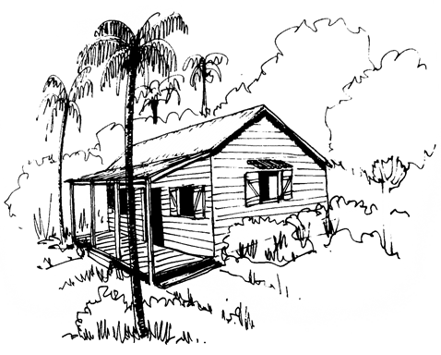
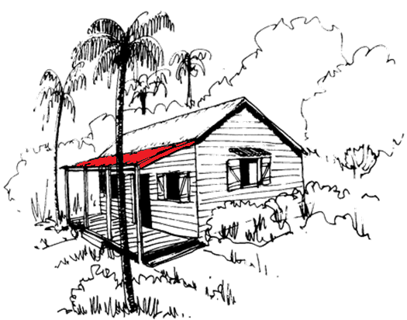

Conception bioclimatique en climat tropical
  Ventilation naturelle traversante
  Protection solaire
  Végétation des abords
Leu Réunion

Slide 5
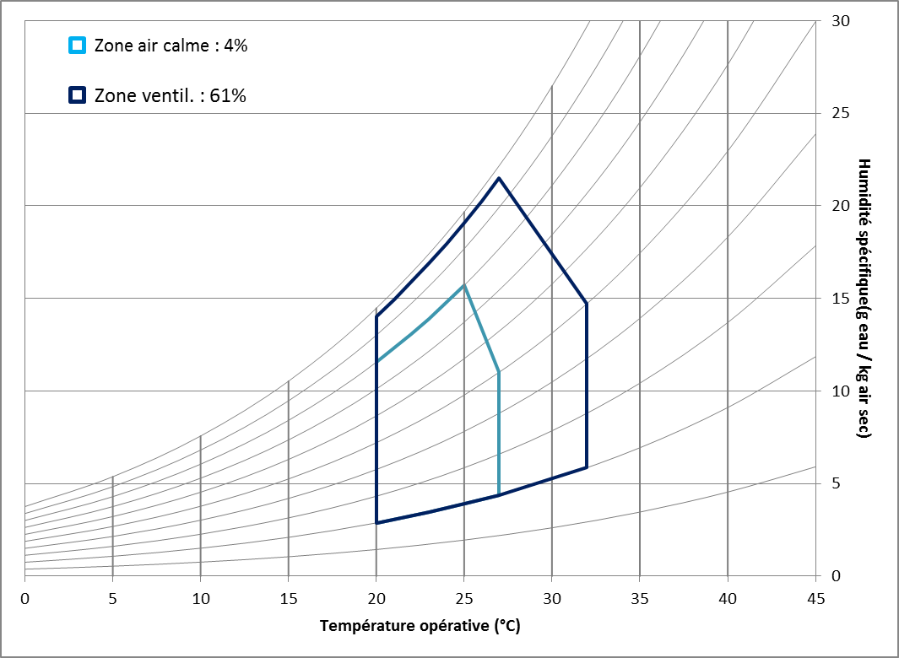
2. Les limites de la conception bioclimatique
La conception bioclimatique c’est quoi …
La réponse est dans le climat…
  Caractérisation du climat en Guyane
Zone de confort avec mouvement d’air
Zone de confort sans mouvement d’air

Slide 6
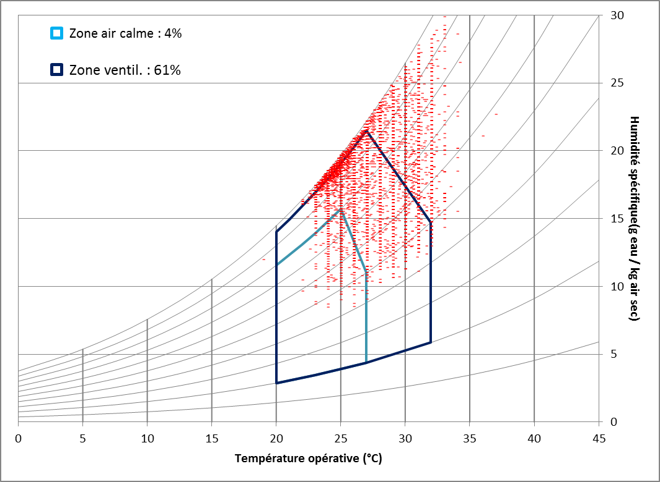
2. Les limites de la conception bioclimatique
La conception bioclimatique c’est quoi …
La réponse est dans le climat…
  Caractérisation du climat en Guyane
Conditions extérieures pour climat de Saint-Georges sur le diagramme de confort
(Copyright Abdesselam)

Slide 7
2. Les limites de la conception bioclimatique
La conception bioclimatique c’est quoi …
Interaction forte avec le climat
Notion de « contraintes » climatiques
Connaitre le climat pour concevoir avec lui…
Question 2 : peut on concevoir un bâtiment thermiquement confortable en Guyane sans système de climatisation

Slide 8
2. Les limites de la conception bioclimatique
Finalement :
La conception bioclimatique = Concept très global
Dans le cadre de cette formation, proposition d’une approche plus ciblée…
Soit :
Comment concevoir un bâtiment afin qu’il d’assurer le confort « thermo-hydrique » des usagers sans utiliser le systèmes de climatisation actifs.

Slide 9
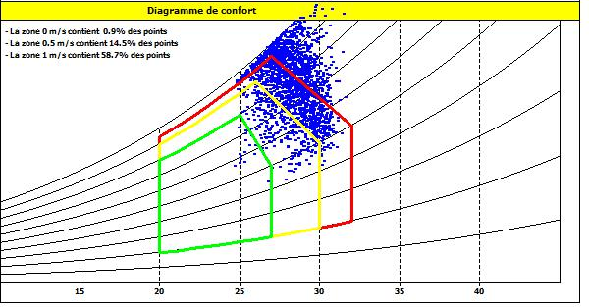
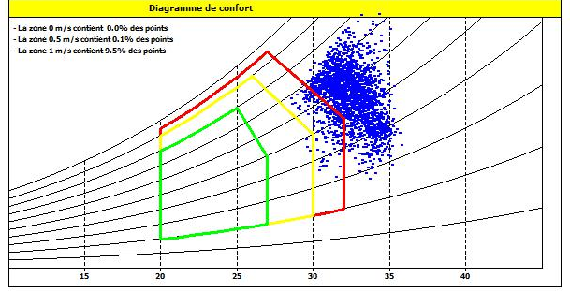
2. Les limites de la conception passive
Exemple 1
Bureau 4x3 occupé par 2 personnes à Saint-Georges.
Conception du bâti adaptée
Ventilation traversante (implantation du bâtiment, conception enveloppe, etc)
+…BA
Exemple 2
Bureau identique
3 personnes
+ éclairage
Ventilation hygiénique
+ charges internes importantes (3 PC + photocop+ imprimantes)
59% confort
9% confort

Slide 10
2. Les limites de la conception passive
Remédiation :
Ramener les points dans la zone de confort.
Diminuer la température
=>Diminuer les charges internes
=> Mettre un système actif

Slide 11
2. Les limites de la conception passive
Sur nouveau projet :
Possibilité de concevoir des bâtiments passifs confortables car conception amont sauf en cas de charges internes importantes (locaux spécifiques)
En réhabilitation :
La conception passive peut ne pas être possible :
Problèmes d’implantation et d’exposition (vent, bruit)
Problèmes de conception (bâtiment non traversant)
Quand la conception passive atteint ses limites : le recours a un système actif est le premier reflexe du maitre d'ouvrage ou du concepteur

Slide 12
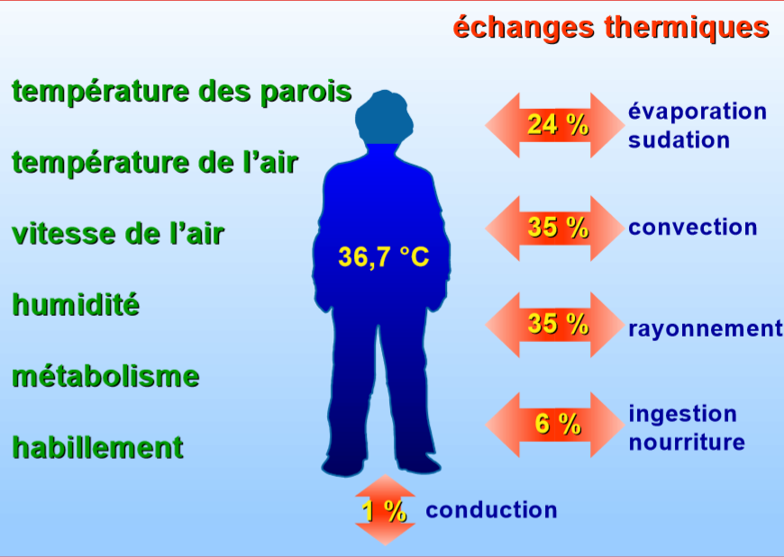
Confort thermique
Notions de confort thermique

Slide 13
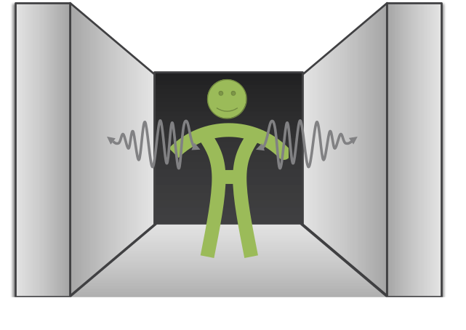
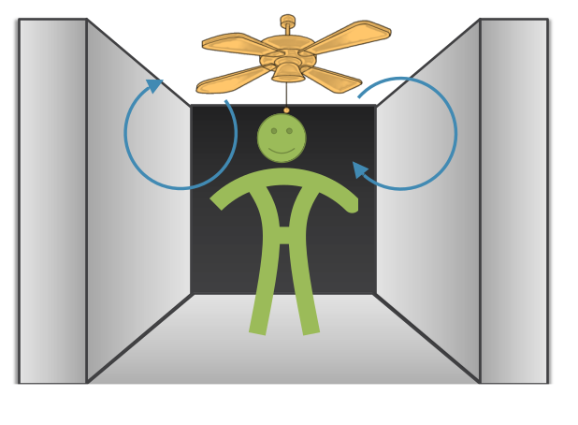
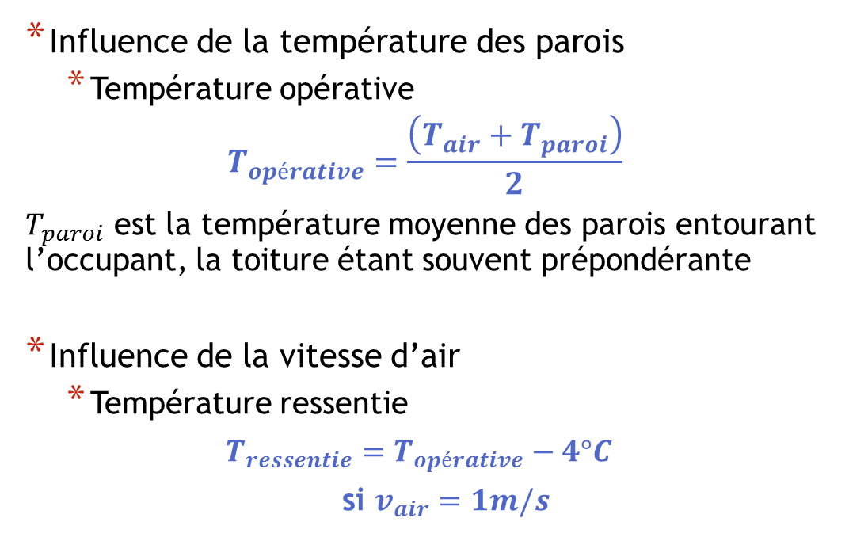
Température ressentie
Influence de la température des parois
  Température opérative
$$T_{opérative}=\frac{\left(T_{air}+T_{paroi}\right)}{2}$$
$T_{paroi}$ est la température moyenne des parois entourant l’occupant, la toiture étant souvent prépondérante
Influence de la vitesse d’air
  Température ressentie
  $T_{ressentie}=T_{opérative}−4°C$
  si $v_{air}=1m/s$

Slide 14
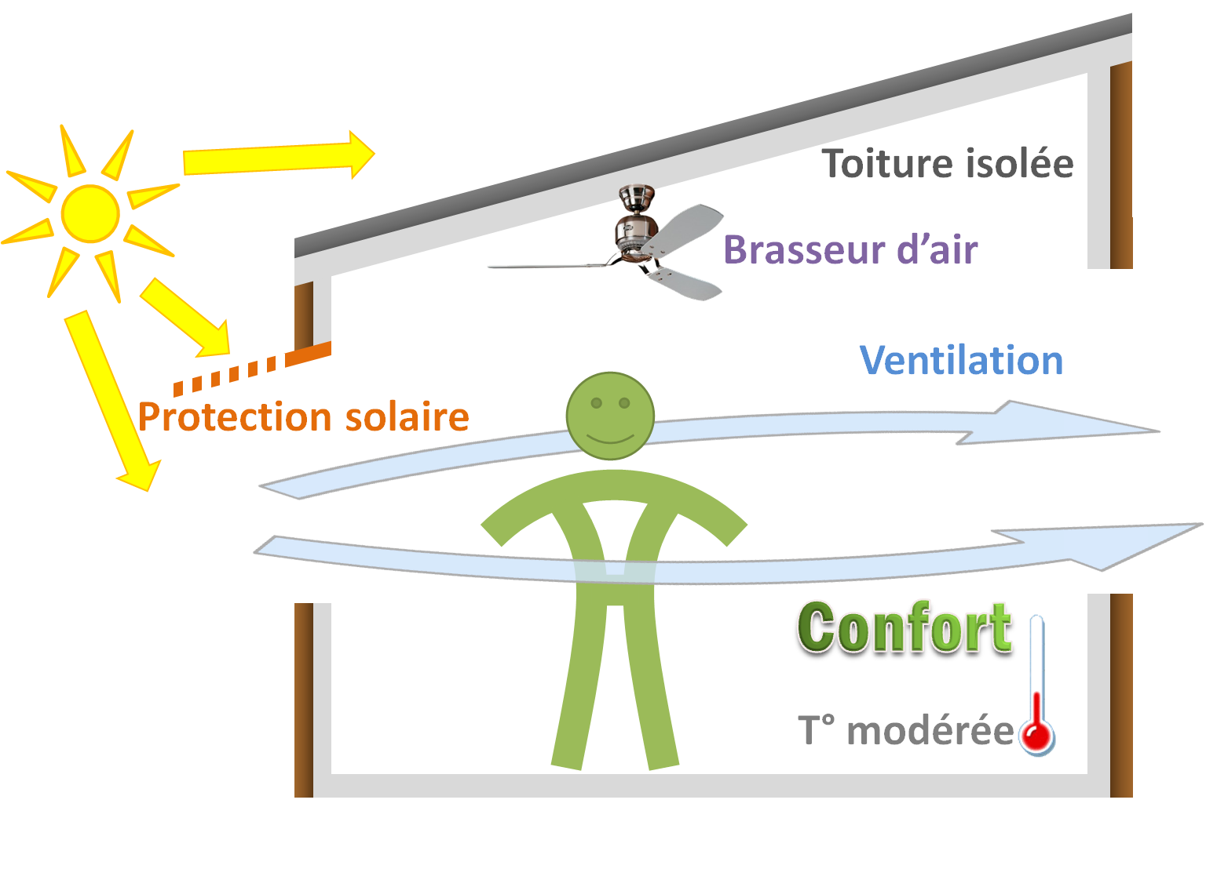
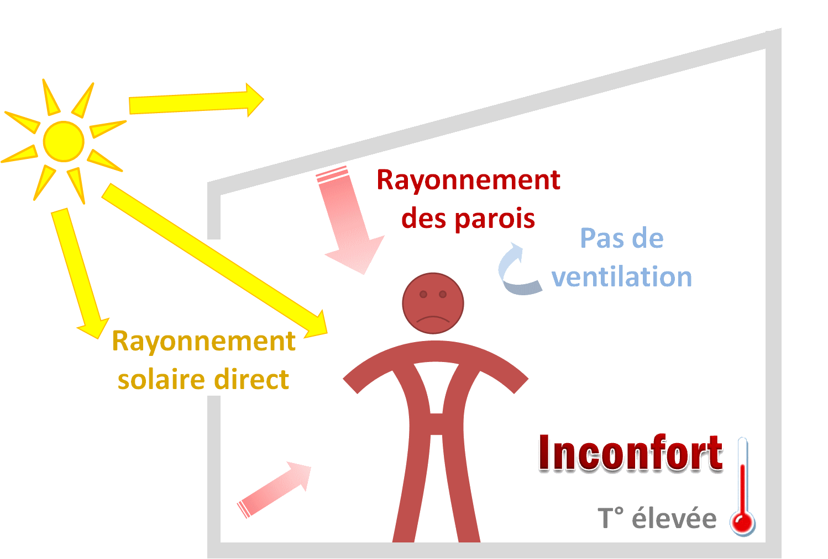
Sources d’inconfort
Rayonnement solaire direct
Rayonnement des parois
(température opérative )

Slide 15
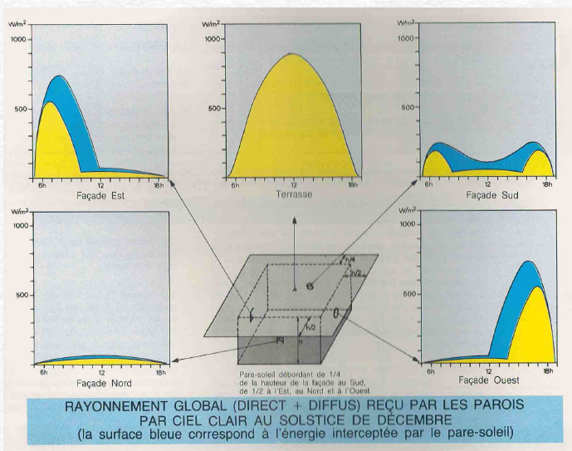
Quoi protéger ?
Réunion

Slide 16
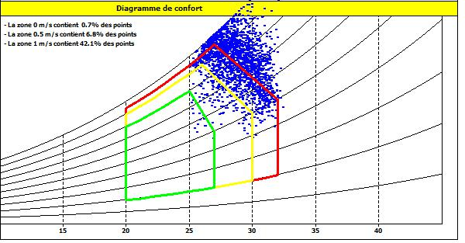
A-t-on besoin de la climatisation en permanence ?

Slide 17
Attention
Décret, du 19 mars 2007, : « Dans les locaux dans lesquels est installé un système de refroidissement, celui-ci ne doit être mis ou maintenu en fonctionnement que lorsque la température intérieure des locaux dépasse 26° C »
Applicable depuis le 1er juillet 2007.

Slide 18


Deux stratégies de conception
But : ramener les conditions de température, humidité et vitesse d’air dans les polygones de confort
Bâtiment protégé et ventilé naturellement
Réduction de l’apport des charges externes
Augmentation de la vitesse d’air
Bâtiment climatisé
Réduction de la température d’air
Réduction de l’humidité

Slide 19
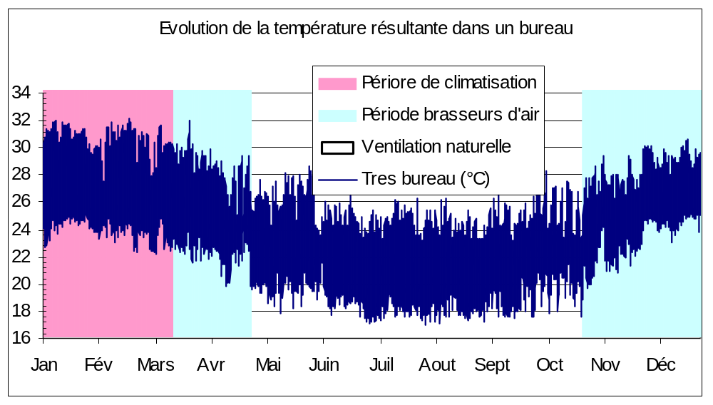
Fonctionnement mixte
Évolution de la température résultante dans un bureau
Critère passage VN/BA : Ta > 28°C pour Va = 0,5 m.s⁻¹
Critère passage BA/clim : Ta > 30°C pour Va = 1 m.s⁻¹

Slide 20
Grandeurs Physiques
Pour la thermique du bâtiment

Slide 21

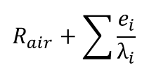
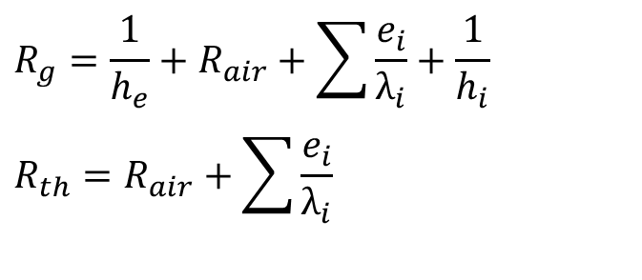


Thermique de la paroi
Sens du flux de chaleur
Extérieur
Intérieur
Tae
Tse
Tsi
Tai
$R_{g}$ et $R_{th}$ en m².K/W
Convection + rayonnement
Convection + rayonnement
$$R_{g}=\frac{1}{h_{e}}+R_{air}+\sum{\frac{e_{i}}{λ_{i}}}+\frac{1}{h_{i}}$$
$$R_{th}=R_{air}+\sum{\frac{e_{i}}{λ_{i}}}$$
Conduction
$$\frac{1}{h_{e}}$$
$$R_{air}+\sum{\frac{e_{i}}{λ_{i}}}$$
$$\frac{1}{h_{i}}$$
T_{ae}
T_{se}
T_{si}
T_{ai}

Slide 22
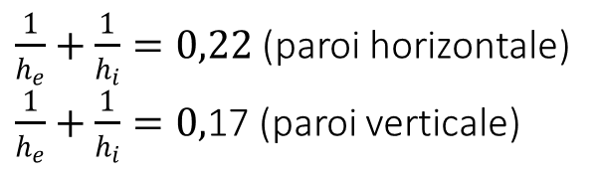
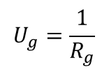

Thermique de la paroi
$$\frac{1}{h_{e}}$$
$$R_{air}+\sum{\frac{e_{i}}{λ_{i}}}$$
$$\frac{1}{h_{i}}$$
T_{ae}
T_{se}
T_{si}
T_{ai}
R_{air} = 0.2 m².K/W
Lame d’air non ventilée
$\frac{1}{h_{e}}+\frac{1}{h_{i}}=0,22$ (paroi horizontale)
$\frac{1}{h_{e}}+\frac{1}{h_{i}}=0,$17 (paroi verticale)
$$U_{g}=\frac{1}{R_{g}}$$
$U_{g}$ en W/m².K
  λ_{i} est la conductivité thermique du composant i
  R_{th} est la résistance thermique de la paroi
  R_{g} est la résistance globale de la paroi
  U_{g} est le coefficient de conductivité thermique global de la paroi
  Une paroi bien isolée : R_{g} = 2 m².K/W ou U = 0,5 W/m².K

Slide 23
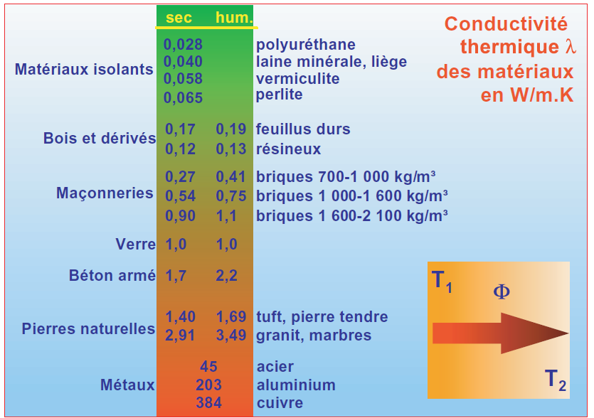
Conductivité thermique des matériaux

Slide 24
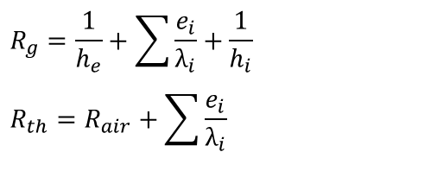

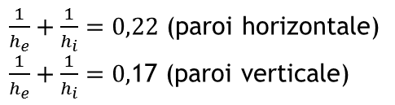
Exemples :
Calculs de résistance thermique
Calculer la résistance thermique d'un mur en béton banché 16 cm (λ = 1,75 W/m.K)
Calculer l'épaisseur d'isolant pour atteindre U = 0,5 W/m².K
  On considère un isolant de type polystyrène (λ = 0,035 W/m².K)
  La paroi intérieure est en placo BA13 (13 mm de placo de λ = 0,35 W/m.K)
$$R_{g}=\frac{1}{h_{e}}+\sum{\frac{e_{i}}{λ_{i}}}+\frac{1}{h_{i}}$$
$$R_{th}=R_{air}+\sum{\frac{e_{i}}{λ_{i}}}$$
$$U_{g}=\frac{1}{R_{g}}$$
$\frac{1}{h_{e}}+\frac{1}{h_{i}}=0,22$ (paroi horizontale)
$\frac{1}{h_{e}}+\frac{1}{h_{i}}=0,$17 (paroi verticale)

Slide 25

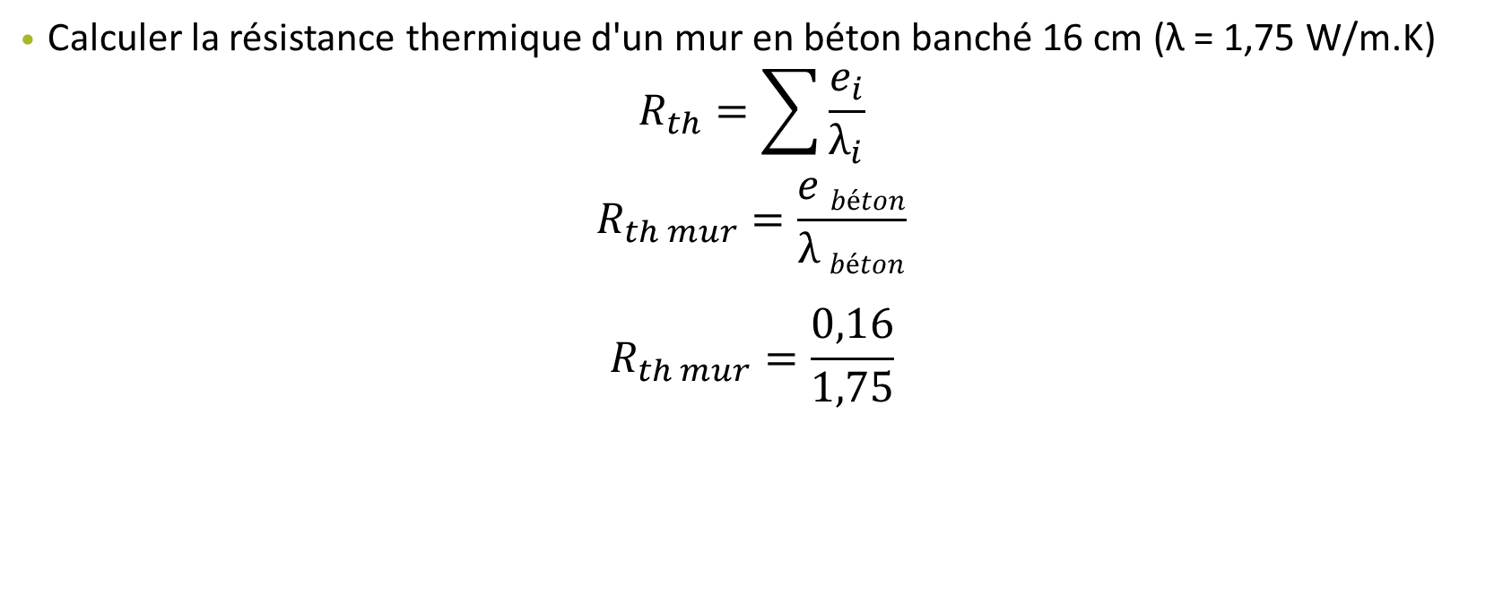
Exemples :
Calculs de résistance thermique
Calculer la résistance thermique d'un mur en béton banché 16 cm (λ = 1,75 W/m.K)
$$R_{th}=\sum{\frac{e_{i}}{λ_{i}}}$$
$$R_{th mur}=\frac{e béton}{λ béton}$$
$$R_{th mur}=\frac{0,16}{1,75}$$
  $$R_{th mur}=0,1 m²,K/W$$

Slide 26
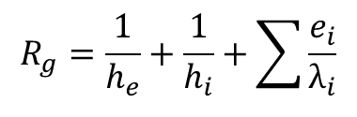
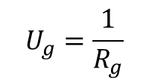
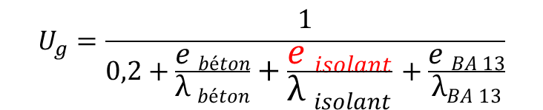
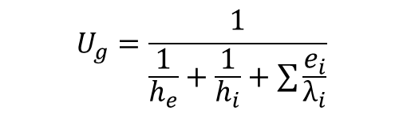
Exemples :
Calculs de résistance thermique
Calculer l'épaisseur d'isolant pour atteindre
  U = 0,5 W/m².K
  polystyrène : λ = 0,035 W/m².K
  BA13 (13 mm de placo de λ = 0,35 W/m.K)
$$U_{g}=\frac{1}{R_{g}}$$
$$R_{g}=\frac{1}{h_{e}}+\frac{1}{h_{i}}+\sum{\frac{e_{i}}{λ_{i}}}$$
$$U_{g}=\frac{1}{\frac{1}{h_{e}}+\frac{1}{h_{i}}+\sum{\frac{e_{i}}{λ_{i}}}}$$
$$U_{g}=\frac{1}{0,2+\frac{e béton}{λ béton}+\frac{e isolant}{λ isolant}+\frac{e BA 13}{λBA 13}}$$
0,2
$\text{e} \text{isolant}=(\frac{1}{U_{g}}$ - $0,2 −\frac{e béton}{λ béton}−\frac{e BA 13}{λBA 13} ) x λ isolant$
e _{isolant} $=(\frac{1}{0,5}$ - $0,2 −\frac{0,18}{1,75}−\frac{0,013}{0,35} ) x$0,04 = (2- 0,2 - 0,1 – 0,037) x 0,04 = 0,066 soit ≈ 7cm
e _{isolant} = 7cm

Slide 27
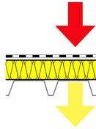
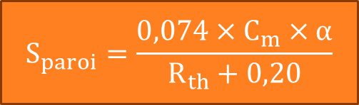
Facteur solaire S - paroi opaque
$$S_{paroi}=\frac{0,074×C_{m}×α}{R_{th}+0,20}$$
Facteur solaire d’une paroi opaque : rapport de l’énergie solaire transmise et l’énergie reçue par la paroi
Plus S est faible, meilleure est la protection. S est fortement influencé par la présence de protections solaires et le type de matériaux
Cm : coefficient de réduction dû aux pares soleils
  Dépend de l’orientation, la position et la taille de la protection
α : coefficient d’absorption de la paroi
  Dépend de la couleur
R_{th} : résistance thermique de la paroi (m².K/W)
  Capacité d’un matériau à résister au flux de chaleur

Slide 28
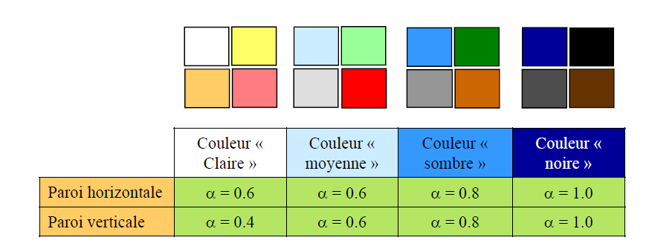
Absorption des parois opaques
α dépend de la couleur de la couche extérieure

Slide 29

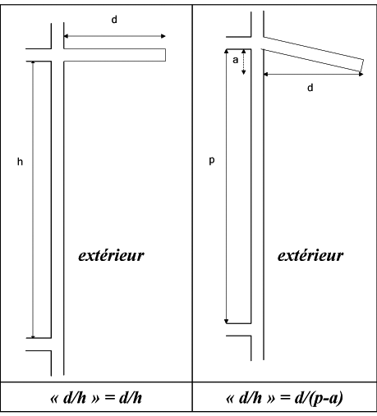
Cm des parois opaques
Cm : coefficient de réduction lié à la protection
Toitures
Murs
Pare-soleil horizontal ventilé | Cm = 0,3
Pas de protection | Cm = 1
 | d/h ≥ 0,25 | d/h ≥ 0,5 | d/h ≥ 0,75 | d/h ≥ 1
Nord / Sud | Cm = 0,65 | Cm = 0,5 | Cm = 0,35 | Cm = 0,30
Est / Ouest | Cm = 0,7 | Cm = 0,5 | Cm = 0,35 | Cm = 0,30

Slide 30
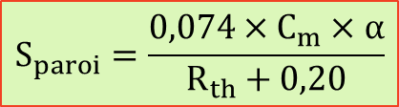
Exemple :
Calcul de facteur solaire d’une toiture
$$S_{paroi}=\frac{0,074×C_{m}×α}{R_{th}+0,20}$$
Calculer le S d’une dalle en béton de 20 cm, couleur grise (α = 0,8)
Trouver l’épaisseur d’isolant qu'il faut rajouter pour atteindre S = 0,03
  Hypothèse : On prendra un isolant de λ = 0,035 W/m.K (polystyrène)

Slide 31
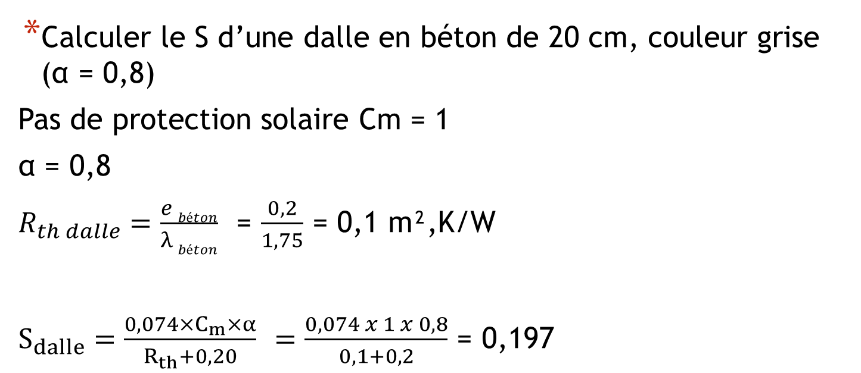
Exemple :
Calcul de facteur solaire d’une toiture
$$S_{paroi}=\frac{0,074×C_{m}×α}{R_{th}+0,20}$$
Calculer le S d’une dalle en béton de 20 cm, couleur grise (α = 0,8)
Pas de protection solaire Cm = 1
α = 0,8
$R_{th dalle}=\frac{e béton}{λ béton}$ = $\frac{0,2}{1,75}$ = 0,1 m²,K/W
$S_{dalle}=\frac{0,074×C_{m}×α}{R_{th}+0,20}$ $=\frac{0,074 x 1 x 0,8}{0,1+0,2}$ = 0,197

Slide 32
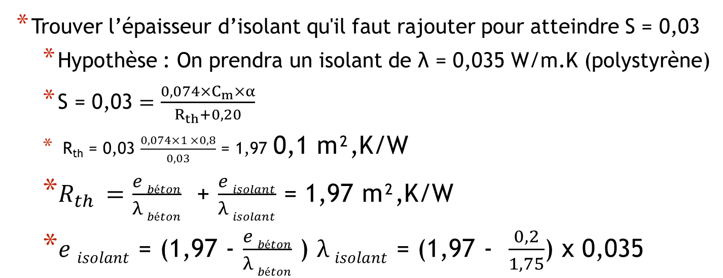

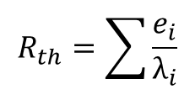
Exemple :
Calcul de facteur solaire d’une toiture
$$S_{paroi}=\frac{0,074×C_{m}×α}{R_{th}+0,20}$$
Trouver l’épaisseur d’isolant qu'il faut rajouter pour atteindre S = 0,03
  Hypothèse : On prendra un isolant de λ = 0,035 W/m.K (polystyrène)
  S = 0,03 $=\frac{0,074×C_{m}×α}{R_{th}+0,20}$
  R_{th} = 0,03 $\frac{0,074×1 ×0,8}{0,03}$ = 1,97 0,1 m²,K/W
  $R_{th }=\frac{e béton}{λ béton}$ + $\frac{e isolant}{λ isolant}$ = 1,97 m²,K/W
  $e isolant$ = (1,97 - $\frac{e béton}{λ béton}$ ) $λ isolant$ = (1,97 - $\frac{0,2}{1,75}$) x 0,035
$$R_{th}=\sum{\frac{e_{i}}{λ_{i}}}$$
  $e isolant$ = 0,06 = 6 cm

Slide 33
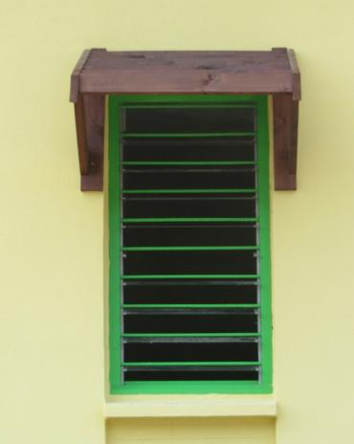
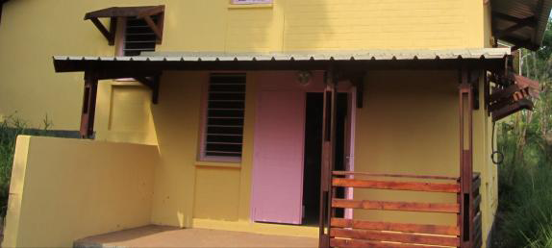
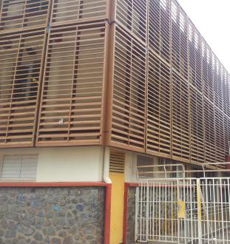
Protection solaire des baies

Slide 34
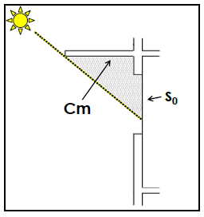

Facteur solaire S - paroi vitrée
$$\text{S}\text{ = }\text{S}\text{0} × \text{Cm}$$
Facteur solaire d’une baie : rapport entre l’apport d’énergie solaire au travers de la baie protégée et l’apport d’énergie au travers de la baie non protégée
S₀ : facteur solaire/transmitivité du vitrage
  1 si la fenêtre est ouverte (ventilation naturelle)
Cm : coefficient d’ensoleillement
  Valeur comprise entre 0 et 1

Slide 35
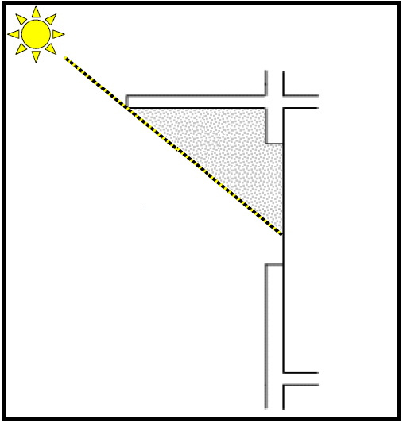

Exemple :
Calcul de facteur solaire d’un vitrage
$$\text{S}\text{ = }\text{S}\text{0} × \text{Cm}$$
Déterminer le Cm d'un vitrage vertical orienté Nord le 21 juin à midi (hauteur solaire = 45°)
  Largeur L = 2 m
  Hauteur h = 1 m
  Allège a = 1 m
  Distance au linteau du débord b = 0,7 m
  Débord d = 1,2 m
En déduire le facteur solaire
  Pour un vitrage clair (S₀ = 0,87)
  Lorsque la fenêtre est ouverte
Refaire les points 1. et 2. pour :
  L = 1 m, h = 2 m, a = 0 m, b = 0,7 m
d
45°

Slide 36
Tan (45) = d / (b + hauteur à l’ombre) = 1
1er cas (fenêtre hauteur 1m ; largeur 2m)
=> hauteur à l’ombre = 1,2 – 0,7 = 0,5
=> surface à l’ombre = 0,5 m x 2m = 1 m²
Surface totale = 2 x 1m = 2 m
Cm = 0,5
Si S₀ = 1 => S = 0,5
Si S₀ = 0,87 => S = 0,435
2ème cas (fenêtre hauteur 2m ; largeur 1m)
Surface à l’ombre = 0,5m x 1m = 0,5 m²
Surface totale = 2m²
Cm = 0,25
Si S₀ = 1 => S = 0,25
Si S₀ = 0,87 => S = 0,2175

